Slide 1
Att motivera ideella
Aron Schoug, författare och doktorand i pedagogik
Länk til seminariet : https://youtu.be/-xt7smDvFOU

Slide 5
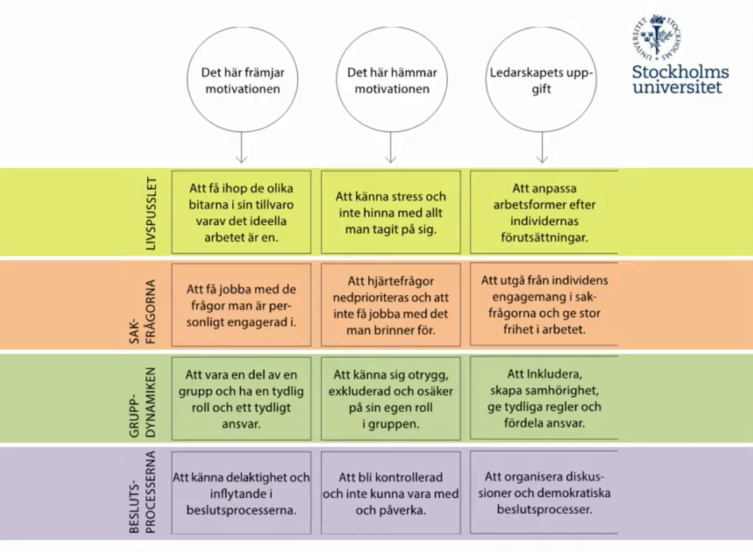

Slide 9
